Slide 1





Повышение эффективности воздушно-компрессорной станции путем замены блоков осушки воздуха
Превосходное качество, высокая эффективность и производительность!

Slide 2
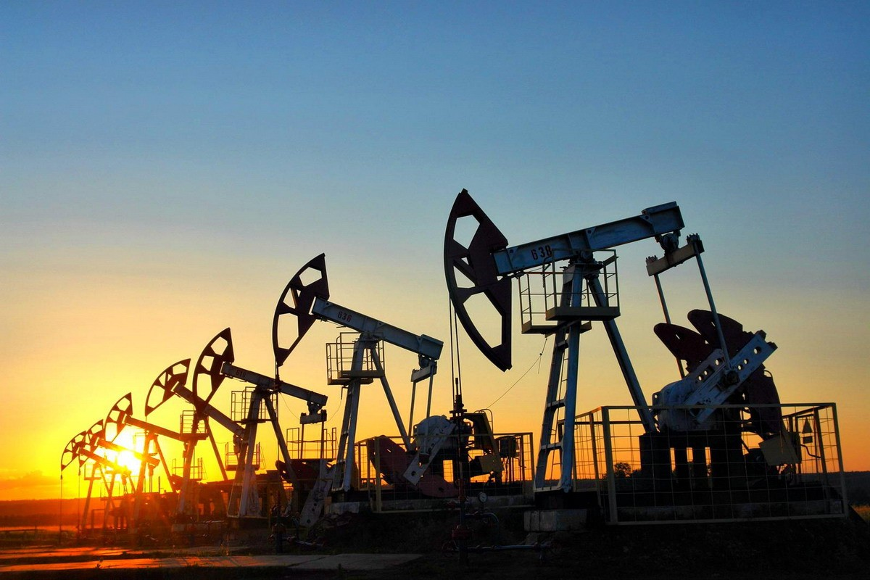
Актуальность проекта
Предприятия постоянно запрашивают новые технологии с заданным качеством, которые смогли бы снизить их затраты.
В последнее время для нефтяной промышленности, машиностроения, газовой промышленности и других повышается потребность в производстве сжатого воздуха, однако на данный момент компрессионные станции часто подвергаются ремонтам.Это приводит к потерям прибыли компании.

Slide 3
Проблема
Рост нефтегазовой и машиностроительной отрасли не стоит на месте. Это связано с увеличением количества населения планеты.
Проблемы повышения конкурентоспособности и качества, снижение себестоимости производимой продукции являются основными направлениями для российской промышленности.

Slide 4
Решение
Модернизация существующей установки
Модернизация уже существующей установки:
Демонтаж трубопровода подачи технической воды в концевой холодильник
Проведение монтажа нового оборотного цикла подачи питьевой воды
Экспериментальная проверка
Внедрение установки в существующие технологические линии

Slide 5
Целевая аудитория
Металлургия
Нефтехимия
Юридические лица – производственные предприятия нефтегазовой промышленности, машиностроительные и химические предприятия.
ЦА
Машиностроение
Географическое расположение потребителей: страны СНГ
Газовая
промышленность

Slide 6
Бизнес-модель
Ключевые процессы
Доработка существующей установки
Ключевые ресурсы
Интеллектуальные
Сегменты
Предприятия нефтегазовой промышленности, машиностроительные и химические предприятия.
Доходы
Услуга замены блоков осушки воздуха
Продажа установки
Доход с аренды промышленной установки
Достоинства предложения
Превосходное качество, высокая эффективность и производительностьа также адаптивность к вашим условиям
Издержки
Затраты на материалы, оплату труда, монтаж, сборку установки
Каналы взаимодействия
Ресурсы 20.35 университет, ОТО, ОТК
Каналы сбыта
Собственный интернет-сайт , реклама в соц. сетях

Slide 7
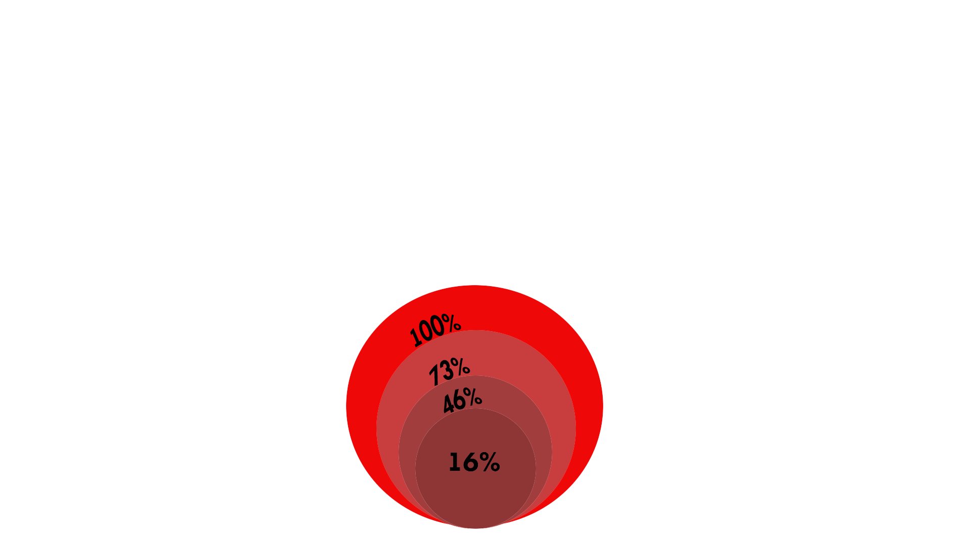
Рынок
Необходимая сумма для реализации проекта: 16 млн рублей
все производства и компании
в данной сфере
компании, которым мы сможем оказывать услуги продавать наш продукт
компании, нуждающиеся в наших услугах
доля компаний, которую мы сможем охватить используя все наши ресурсы

Slide 8

Конкуренты
Наши преимущества:
Уникальность
Современность
Научная база
Наглядность
Актуальность

Slide 9
Текущие результаты команды
Наименование этапа | Сроки выполнения
Концепция модернизации | 01.09.2023 – 30.11.2023
Прототип продукта | 01.12.2023 – 30.11.2024
Ввод решения в опытную эксплуатацию, его отладка и доработка | 01.12.2024 – 28.02.2025

Slide 10

Предложение для инвестора
Статьи расходов:
Оплата труда исполнителей – 7 200 000 рублей
Оплата труда научного руководителя – 720 000 рублей
Прочие расходы (приобретение материалов, оборудования и др.) – 6 880 000 рублей
Накладные расходы – 1 200 000 рублей
Общая стоимость проекта – 16 000 000 рублей
Инвестор получает:
Бесплатное пользование установкой
Рекламу
Процент от продаж в течении следующих пяти лет

Slide 11

Команда
Дарвин Артём
Александрович
Лидер
89992608788
aadarvin@chsu.ru
Петрова Галина Михайловна
доцент
кандидат технических наук
куратор

